Slide 1
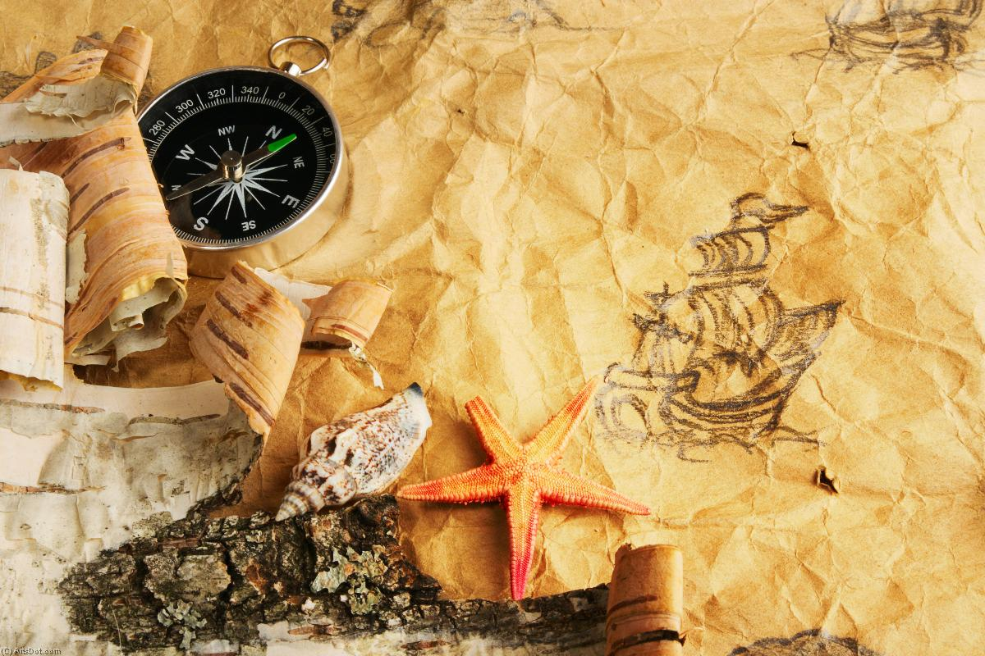
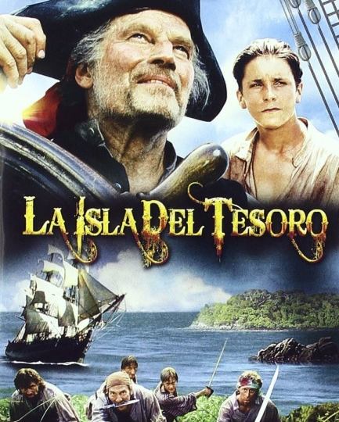

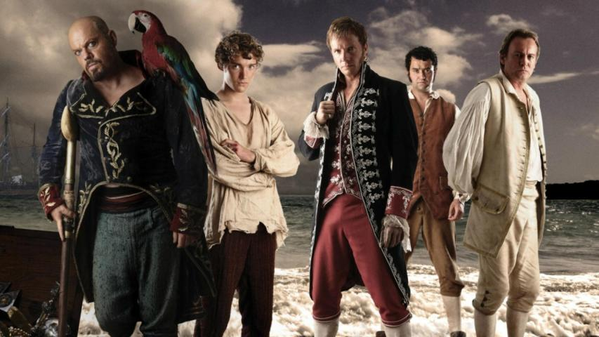
Роберт Льюїс Стівенсон. «Острів скарбів». Система образів

Slide 2
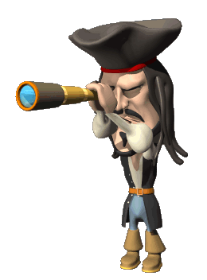
«Зловіть помилку»
Р. Л. Стівенсон народився в Шотландії?
• Його творча спадщина сягає 10 томів?
• Чи навчався Роберт у школі?
• Він був мужнім і життєрадісним хлопчиком?
• Стівенсон здобув професію юриста?
• Він мріяв стати письменником?
• За станом здоров'я він змушений був виїхати до південних морів?
• Місцеві жителі, самоанці, спочатку поставилися до чужинця дружньо?
• На знак особливої поваги й довіри самоанці дали йому ім'я Тузітала?
• Стівенсон допомагав самоанцям захищатися від колонізаторів?
• Дорогу до його будинку назвали Дорогою подяки?

Slide 3
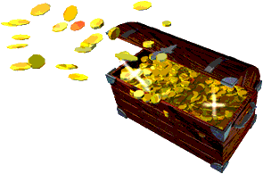
Бесіда
Чому роман Стівенсона належить до різновиду пригодницького роману?
Яке враження твір справив на вас?

Slide 4

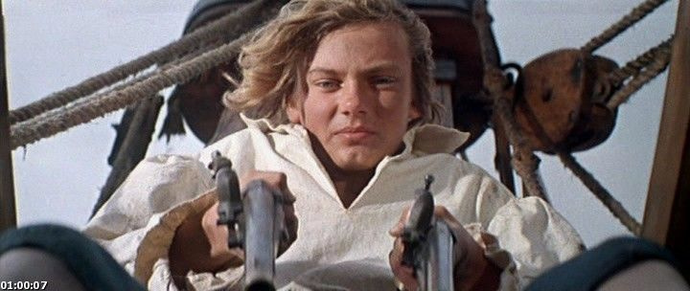
Характеристика позитивних персонажів
Визначте роль образу Джіма Гокінса в контексті роману «Острів Скарбів».
Як ви думаєте, чому Джім Гокінс віддав карту Біллі Бонса саме лікарю Лівсі? Що ви можете сказати про Лівсі як про людину та як про лікаря?
Як ви думаєте, чому Джим Хокінс пристав на пропозицію лікаря Лівсі та вирушив у подорож? Що його приваблювало: золото чи пригоди?

Slide 5
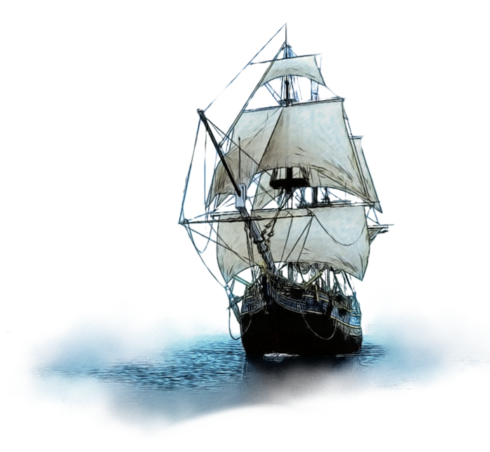
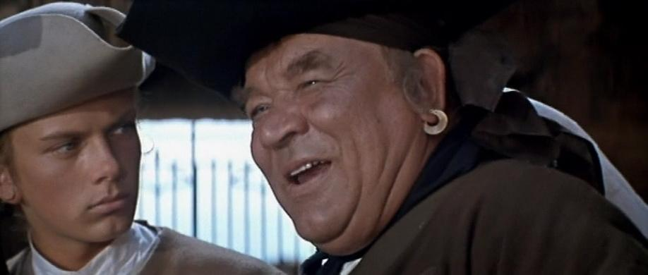
Чи усвідомлював він, яка небезпека пов'язана з пошуками піратських скарбів?
Які епізоди роману свідчать про наївність і надмірну довірливість юнги?
Які вчинки хлопчика врятували всю його команду?
Як змінився його характер у результаті подорожі до острова скарбів?

Slide 6
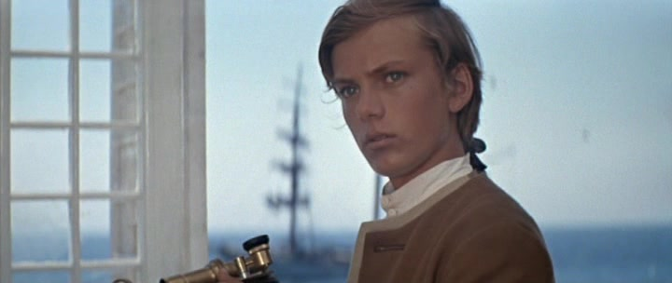
Складання схеми
«Уроки острова
Які життєві уроки здобув Джим?
Джим Хокінс
зрозумів | навчився

Slide 7
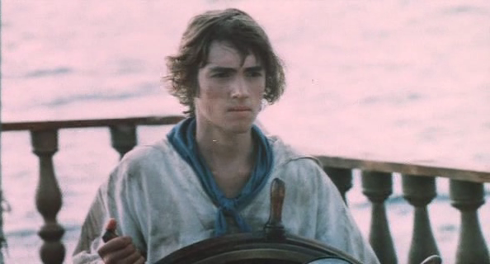
Кого з персонажів прочитаних раніше творів нагадує корабельний юнга Джим Хокінс?
Що об'єднує Джима Хокінса і Діка Сенда?
Чим вони відрізняються?
-Як ставиться до кожного з них автор твору?
Як ці персонажі поводяться у критичних ситуаціях?

Slide 8
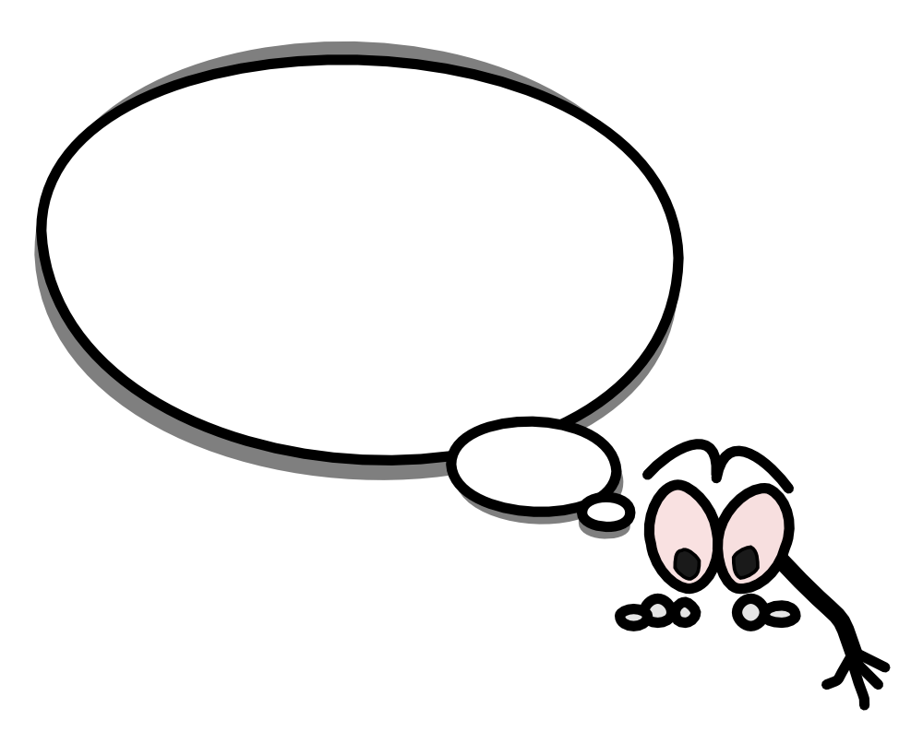
«Коло думок»
Кого з юнаків - Джима Хокінса чи Діка Сенда - ви б хотіли мати за товариша? Чому?
Висловіть своє ставлення до сквайра Джона Трелоні. Чому, по-вашому, автор ставиться до цього персонажа з певною мірою іронії? Визначте сильні й слабкі сторони вдачі Трелоні, аргументуючи свої висновки прикладами з тексту.
Як ви думаєте, чому Стівенсон віддає «Еспаньйолу» саме під командування капітана Александра Смоллета?

Slide 9
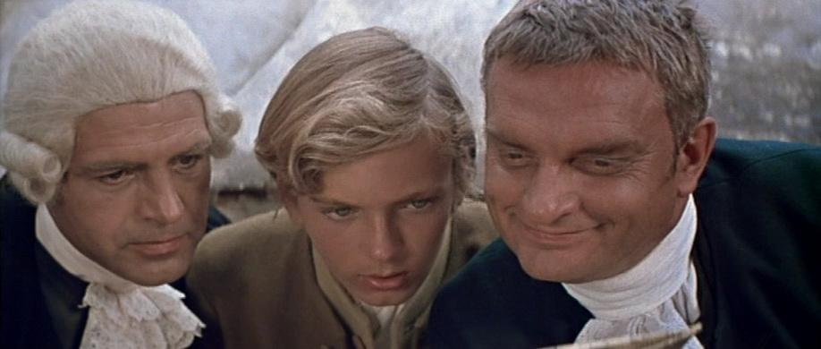
Як ви думаєте, чому після повернення до Англії Смоллет залишив службу на флоті?
Хто такий Бен Ганн? Визначте його роль у розвитку сюжетної лінії твору.
Зробіть висновок, що об'єднує героїв роману, про яких щойно йшла мова.
Чи можна їх назвати позитивними персонажами? Чи є у позитивних персонажів такі риси вдачі, які вам не подобаються?

Slide 10
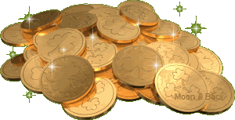
Характеристика негативних персонажів
Для чого людині потрібні гроші?
Для матеріального збагачення?
Для самовдосконалення?
Чи, може, для того, щоб просто вижити?

Slide 11
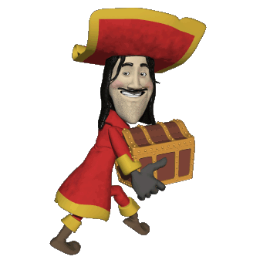
Словникова робота
Гроші - це металеві та паперові знаки, що є мірою вартості при купівлі й продажу.
Жага - велике, нестримне бажання чого-небудь.
Пірати (з грец.) - грабіжники; корсари (іт.), буканьєри, флібустьєри (гол.)

Slide 12
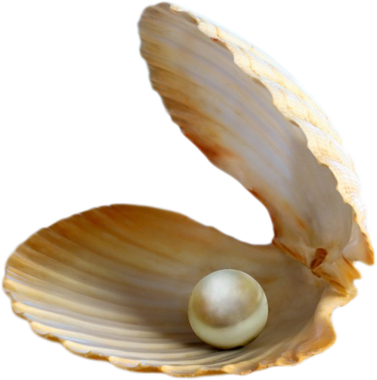
Повідомлення «історика»
З виникненням землеробства, скотарства, ремесла між людьми починається обмін продуктами виробництва, який призводить до появи грошей.
Перші гроші побутували у вигляді предметів - камінців, рідкісних мушель, шкур тварин, худоби, зерна тощо. Металеві гроші з'явилися на межі II—І тис. до Р. X.
Коли суспільство вдається до торгівлі, з'являються гроші, це призводить до збагачення одних і зубожіння інших .

Slide 13
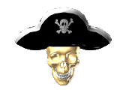
Повідомлення «географа»
З 1535 до 1660 року з поневолених держав інків і ацтеків вивезено коштовностей на суму 2,5 млн доларів. Це вдвічі перевищувало вартість цінностей, здобутих у Старому Світі до XVIII ст. Уряди європейських держав - Великобританії, Франції, Голландії організували спустошливі грабежі країн Америки. Вони роздавали спеціальні грамоти на право грабувати. Так з'явилися королівські пірати.
У наш час напад на морське або річкове судно з метою заволодіння чужим майном карається позбавленням волі строком від 5 до 10 років.

Slide 14
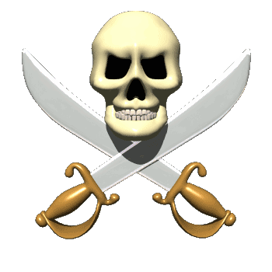
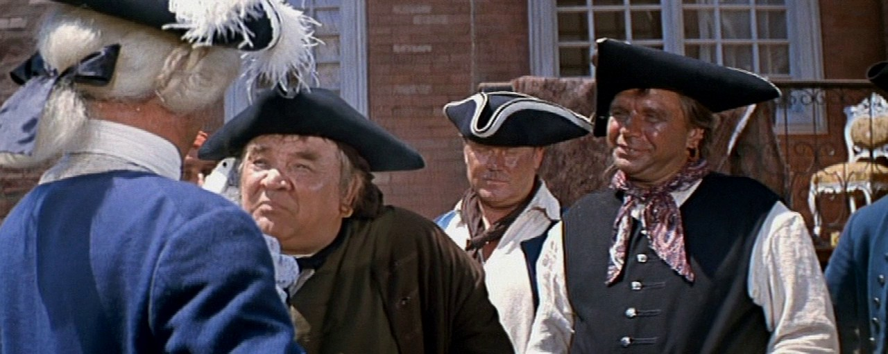
Бесіда
Чи було щось позитивне у діяльності морських розбійників?
У зв'язку з яким персонажем у роман Стівенсона «Острів Скарбів» уперше входить тема піратства?
Чому саме сліпий П'ю зі своїми «джентльменами удачі» знаходить Біллі Бонса? Що ви можете сказати про П'ю? Чому він гине услід за Біллі Бонсом?
Кого з піратів ви вважаєте найбільш небезпечним? Чому? Визначте провідні риси характеру цього персонажа? Чи тільки негативні риси характеризують його вдачу? Яким є ваше особисте ставлення до нього?

Slide 15

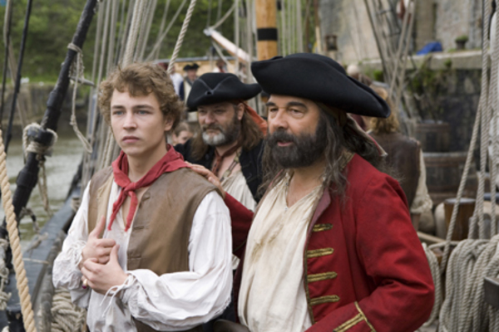
Проблемне питання
«Повернуся з цього рейсу і заживу, як справжній джентльмен», - планує Довгий Джон.
Як ви думаєте, Джон Сільвер джентльмен?
Кого з піратів можна вважати другим за Джоном Сілвером? Доведіть, спираючись на текст.
Схарактеризуйте найстаршого серед піратів, Тома Моргана. Чому, по-вашому, капітан Смоллет залишив його на Острові Кістяка?

Slide 16
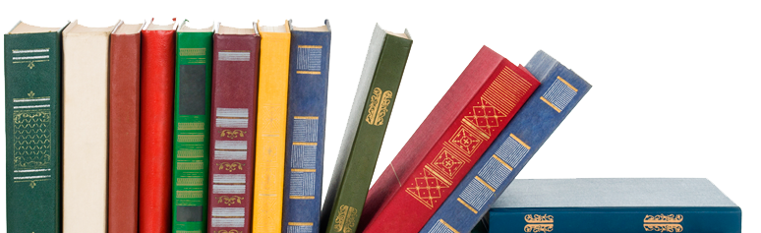
Домашнє завдання
Усний твір-міркування “Який скарб ви знайшли для себе на острові в романі Стівенсона?

